Slide 1
GPUs et Programmation CUDA
Très largement inspiré de Cheng, J., Grossman, M., & McKercher, T. (2014). Professional CUDA c programming. John Wiley & Sons.
15/10/2024

Slide 2
Sommaire
Généralités
Modèle de programmation
Modèle d’exécution
Modèle mémoire : Mémoire globale et mémoire partagée
Streams et concurrence
MPS, MIG, Multi-GPU

Slide 3
I - Généralités : Architecture d’un GPU
L’architecture d’un GPU est une architecture many-cores.
Elle possède les types de parallélisme suivants : multi-threadé, MIMD, SIMD, instruction level.
Le terme utilisé par NVIDIA : SIMT (single instruction, multiple Thread)
Différence fondamentale entre CPU et GPU :
Coeur CPU : logique de contrôle complexe, conçu pour optimiser l’exécution de programmes séquentiels
Coeur GPU : logique de contrôle simple, conçu pour optimiser l’exécution de programmes données-parallèles.
Notes:
CPU est efficace pour les application contrôle intensive, GPU efficace pour les application data-intensive

Slide 4
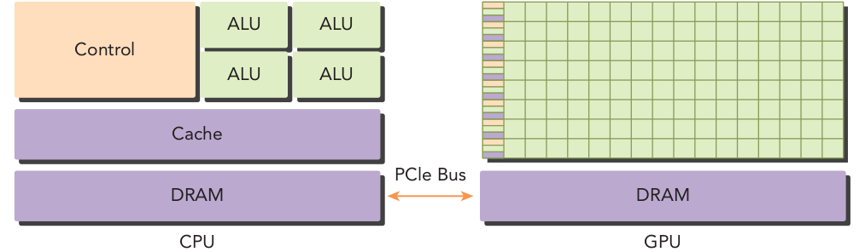
I- Généralités : Architecture d’un GPU
Un GPU est un co-processeur (accélérateur matériel) du CPU (hôte), relié à celui-ci par bus PCIe
Une application s’exécutant sur GPU est forcément initiée par le CPU (code hôte -> code device).
Notes:
Un noeud de calcul hétérogène consiste en au moins deux CPU multicoeurs et au moins deux GPU
Une application s’exécutant sur GPU est forcément initiée par le cpu

Slide 5
I - Généralités : propriétés importantes GPU
Capacités :
Nombre de coeurs
taille de la mémoire
Performances :
Performance Pic de Calcul : nombre d’opération en simple/double précision par seconde (gflops/tfolps).
Bande-passante mémoire : quantité mémoire lue/écrite à partir de/en mémoire (GB/s, TB/s).

Slide 6
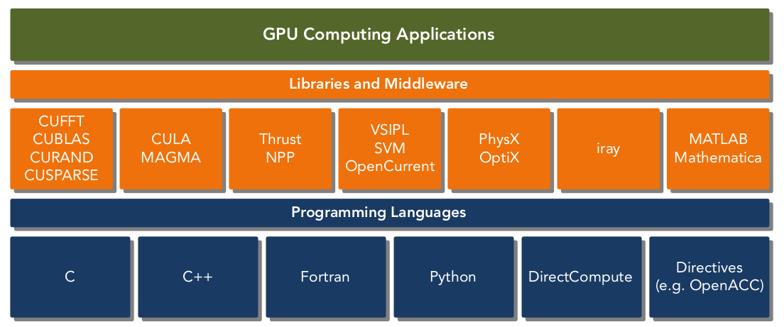
I- Généralités : CUDA
Définition : CUDA est une plateforme générique de calcul parallèle et un modèle de programmation qui exploite l’architecture des GPU NVIDIA.

Slide 7
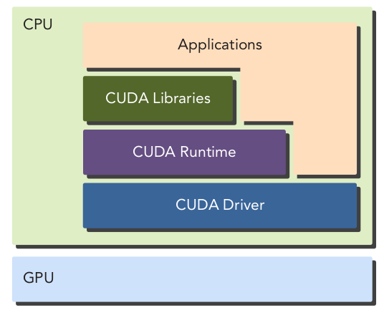
I- Généralités : Pile logicielle CUDA
CUDA Driver API : API de bas niveau relativement complexe à programmer, mais permet plus de contrôle sur le GPU.
CUDA Runtime API : sur-couche de la Driver API facilitant la programmation.
Notes:
L’usage des deux API est mutuellement exclusif. Le reste de la présentation porte sur la runtime API.

Slide 8
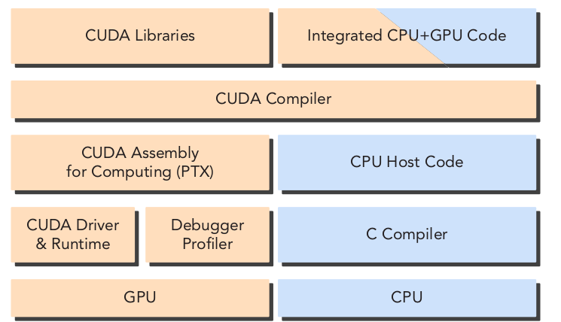
I- Généralités : structure d’un programme CUDA
Notes:
le compilo CUDA sépare le code device du code hôte (C standard). Ce dernier est compilé par le compilo C.
compilo : nvcc. A l’édition des liens, la bibliothèque CUDA runtime esy ajouté pour les procédure kernel.

Slide 9
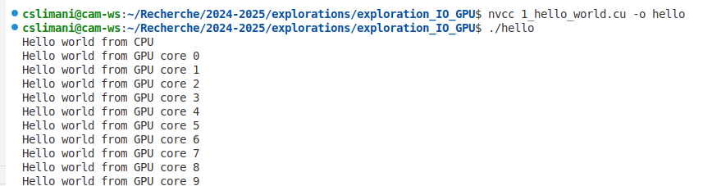
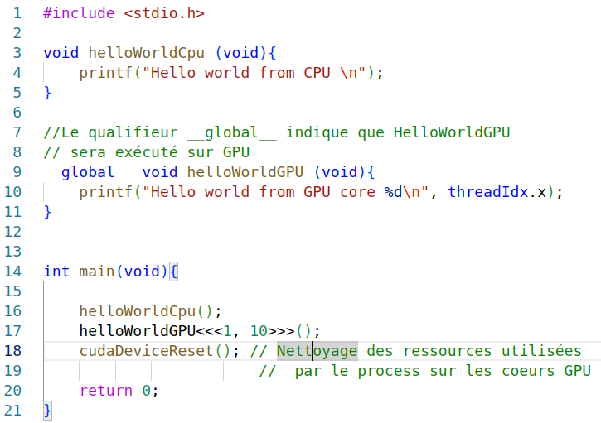
I- Généralités : Hello World

Slide 10
II. Modèle de programmation

Slide 11
II. Vue globale du modèle de programmation
Le modèle de programmation CUDA présente deux propriétés supplémentaires par rapport aux langages parallèles :
Contrôle sur l’organisation des threads sur le GPU
Contrôle des accès à la hiérarchie mémoire
Le programmeur doit à la fois décrire le comportement du GPU et de l’hôte CPU.
Le modèle de programmation est asynchrone.
Flot de traitement typique :
Copie des données d’entrée de la mémoire hôte à la mémoire device
Invocation des kernels
Copies des résultats vers la mémoire hôte
Notes:
asynchrone CPU-GPU

Slide 12
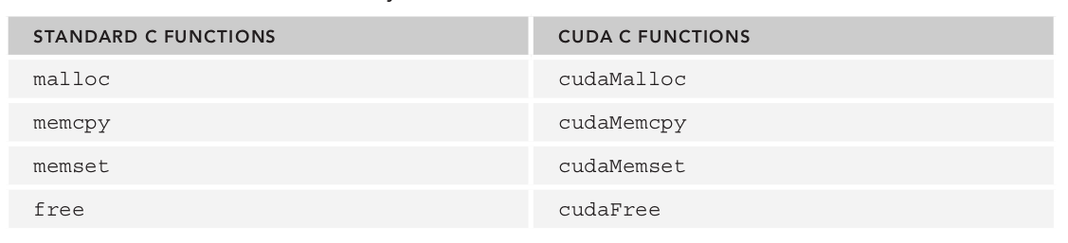
Quelques primitives de gestion de la mémoire

Slide 13
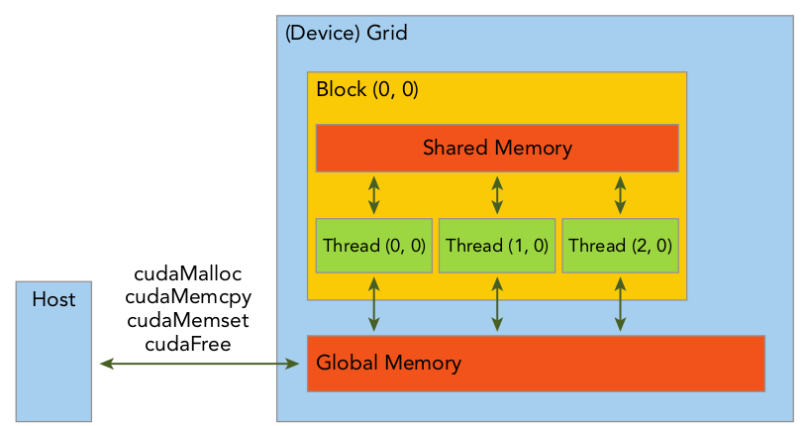
II - Modèle de programmation :
Le modèle de programmation offre deux abstractions au programmeur :
Hiérarchie mémoire
Hiérarchie des threads : grille, block, thread

Slide 14
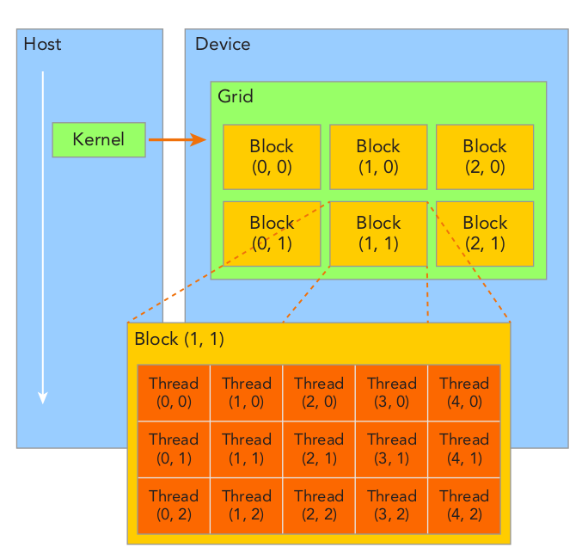
II - Modèle de programmation : Hiérarchie des threads
Les threads lancés par le même kernel représentent un grid.
Les threads appartenant au même block coopèrent à travers :
Block Local synchronization
Block local shared memory
Les threads de différents blocs ne peuvent pas coopérer
Les variables permettant d’identifier un thread :
blockIdx (uint3)
threadIdx (unit3)

Slide 15
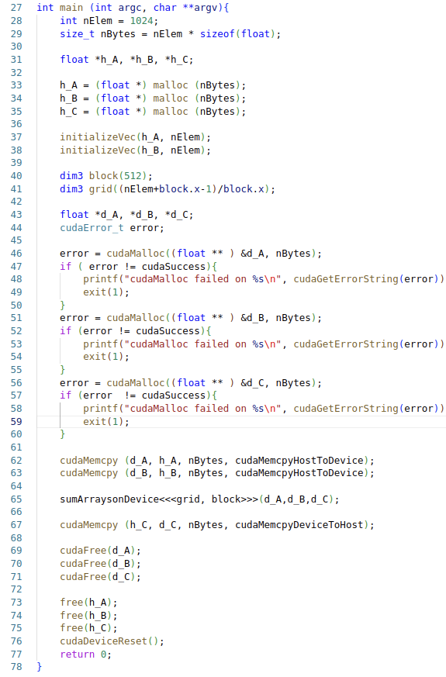
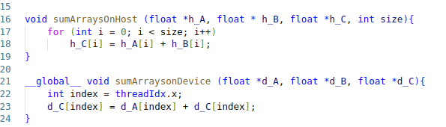
Programme exemple : addition de vecteurs

Slide 16
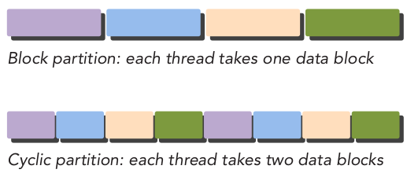
I - Généralités : parallélisme sur les données sous CUDA
Il existe deux approches de partitionnement de données :
Partitionnement bloc : à chaque thread est assigné une portion de données
Partitionnement cyclique : à chaque thread est assigné plusieurs portion de données

Slide 17
II. Modèle d’exécution

Slide 18
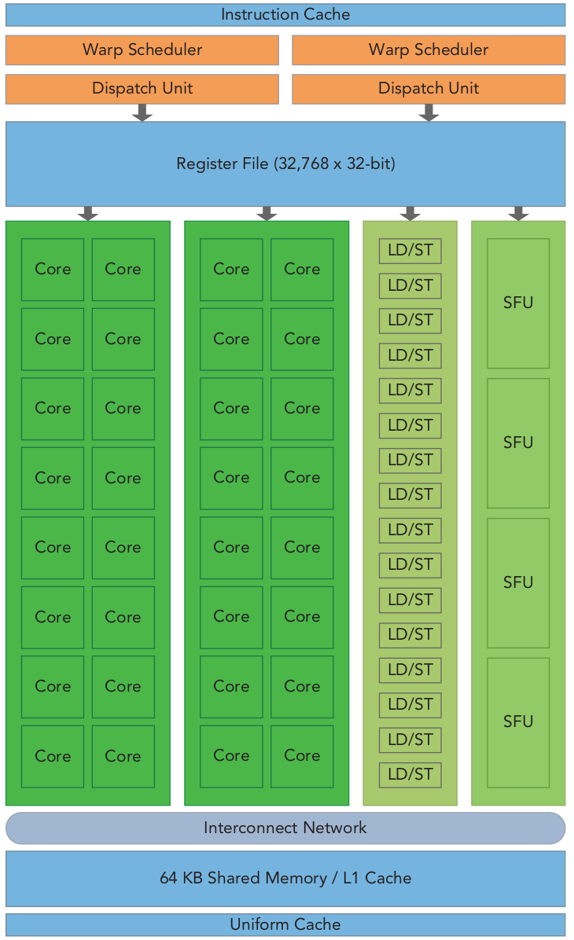
Architecture d’un SM
Straming Multi-Processor : unité conçue pour supporter l’exécution de milliers de threads concurrents.
Lorsqu’un kernel grid est lancé, les threads blocks sont distribués parmi les SMs.
La migration des blocks d’un SM vers l’autre n’est pas possible.
Au sein d’un thread, les instructions sont pipelinées.

Slide 19
Notion de Warp
CUDA utilise une architecture SIMT (Single Instruction Multiple Threads), pour gérer et ordonnancer des groupes de 32 threads appelés warp.
Tous les threads d’un warp exécutent la même instruction (en démarrant au même instant).
Chaque thread a son propre compteur d’instruction et registre d’état.
Les SM partitionnent les blocks de threads qui leurs ont été assignée par groupes de 32 (warp).
SFU : Special Function Unit,
LD/ST : Load/store Units
Notes:
32 threads consécutifs

Slide 20
Scheduler de block threads
CUDA propose des primitives permettant de synchroniser l’exécution des threads appartenant au même bloc ;
Le nombre de warps actifs simultanément est limité par les ressources du SM.
L’overhead du switch de context entre deux warps est faible (comparé à un démarrage à froid), grâce au stockage d’état des warp sur le SM (grâce au registres d’état).

Slide 21
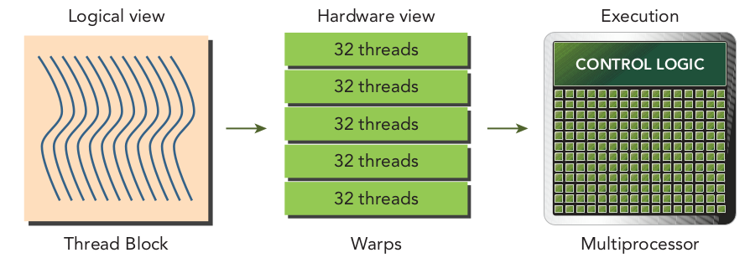
Exécution des warp
Point de vue utilisateur/logique : un kernel est une grille de blocs. Un bloc est un ensemble de threads
Point de vue matériel : un bloc est un ensemble de warps assigné à des SM.
Nombre de warp par bloc = 「NB_threads_per_block / warpsize ㄱ

Slide 22
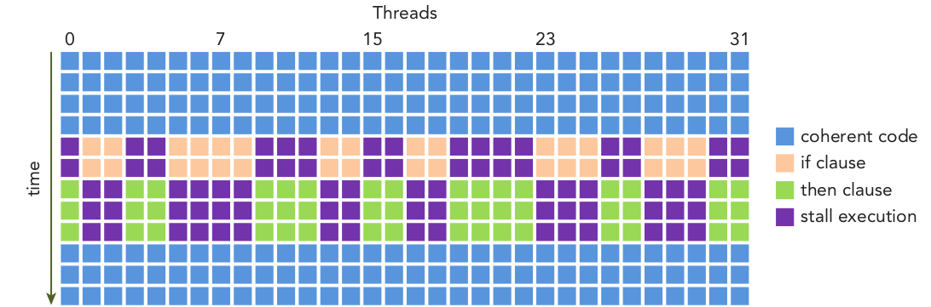
Problème de la divergence de Warp
Le problème provient du fait que les threads doivent tous exécuter les mêmes instructions.
Or, si le code d’un bloc contient un branchement conditionnel, (if (cond) {b1} else {b2}, le modèle d’exécution est le suivant :

Slide 23
Context d’exécution d’un warp et allocation des ressources par warp
Le context d’exécution stocké sur le SM pour un warp est le suivant :
Compteurs ordinaux
Registres
mémoire partagée
Le nombre de warps résidents en SM dépend de la quantité de registres et de mémoire par SM.
Notes:
Répercussion sur le modèle de programmation => il faut réduire l’utilisation des registres par threads

Slide 24
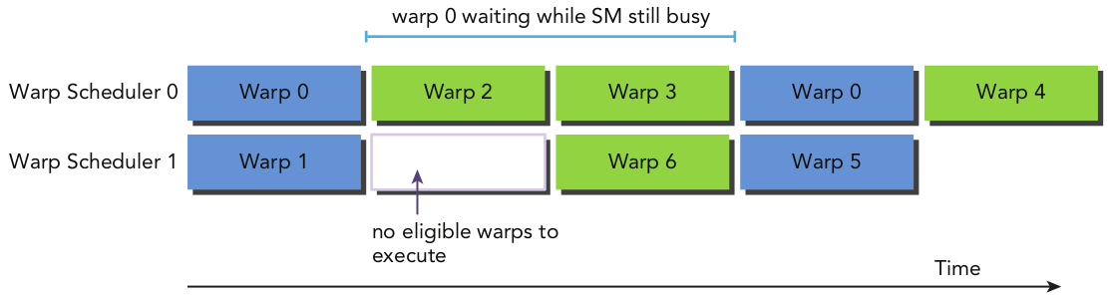
Scheduling des Warps
États possibles pour un warp : élu, bloqué, éligible
Un warp est éligible si :
Il existe 32 coeurs CUDA libres
Tous les arguments de l’instruction actuelle du warp sont prêts
Principe de recouvrement de latence : Le fait d’assurer qu’à chaque cycle, au moins un warp est éligible permet de recouvrir les latences de chargement d’arguments des autres warps augmentant le throughput
Principe d’occupation : maximiser le nombre de warps éligible pour maintenir un taux élevé d’occupation des SM (warps actifs / nb maximum des warps).

Slide 25
IV. Modèle mémoire

Slide 26
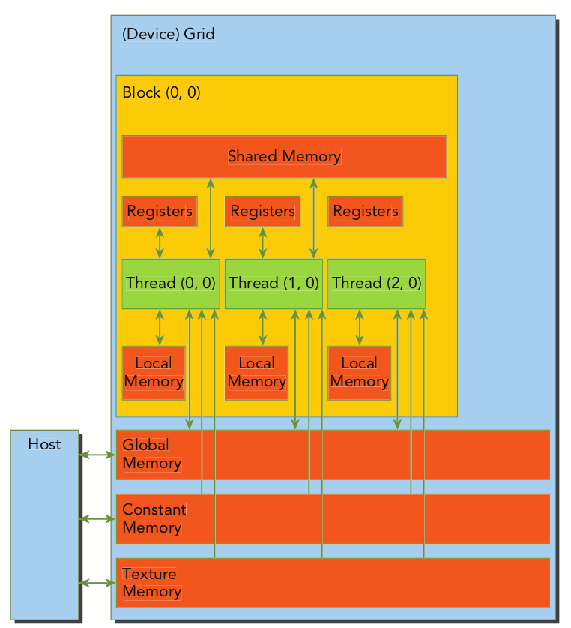
IV- Modèle mémoire
Les registres sont privés à chacun des threads
Chaque thread a accès à une mémoire locale
Chaque thread a accès à une mémoire partagée avec les autres threads du même block : (__shared__) équivalent à un cache.
Tous les thread à accès à la mémoire globale.
La mémoire constante : (___constant__) visible par tous les kernels. Les threads ne peuvent faire que des lectures sur cette mémoire
La mémoire texture : mémoire read-only, supportant le filtrage hardware de nombres en virgule flottante, optimisé pour les motifs d’accès sur des matrices 2D.
La mémoire globale : (__Device__) l’allocation dynamique se fait sur cet espace.
Notes:
mémoire privée : y est placé ce qui est éligible à être dans le registres mais pas de registres suffisants : tableaux locaux indexé par des valeurs qui ne peuvent être déterminé à la compilation. En réalité elle se trouve en mémoire globale

Slide 27
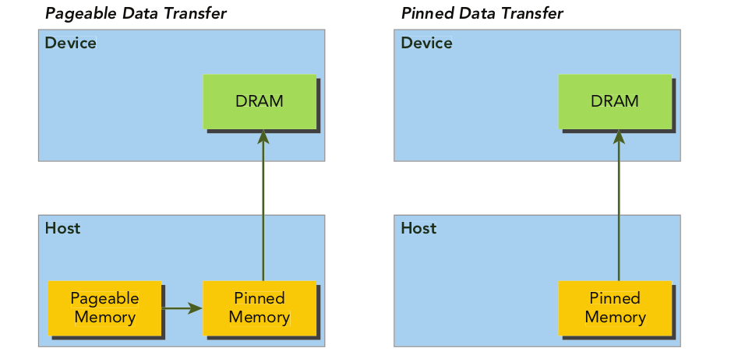
Epinglement de la mémoire
Le GPU ne peut pas accéder de manière sûr à la mémoire hôte à cause du fait qu’il n’a pas de contrôle sur le mouvement des pages de la mémoire virtuelle => mécanisme de pinning des pages à copier.
Pour un transfert de données :
Allouer un buffer page-locked sur la mémoire hôte
Copier le buffer vers la mémoire du GPU.

Slide 28
Allocation zero–copy
La mémoire zero-copy est allouée sur l’hôte, et n’est pas copiée sur la mémoire du GPU bien qu’elle y soit accessible.
Avantages
La mémoire hôte peut étendre la mémoire du GPU
Pas besoin d’expliciter les transferts de données
Inconvénients :
Très lents : transferts via le bus PCIe
La synchronisation des accès doit être gérée par le programmeur

Slide 29
Unified Virtual Memory & Unified Memory
Unified Virtual Memory : mémoire zero-copy accessible sur tous les GPUs du système
Unified Memory : pool mémoire, où peuvent être alloués des buffers accessibles depuis l’hôte et les GPUs.

Slide 30
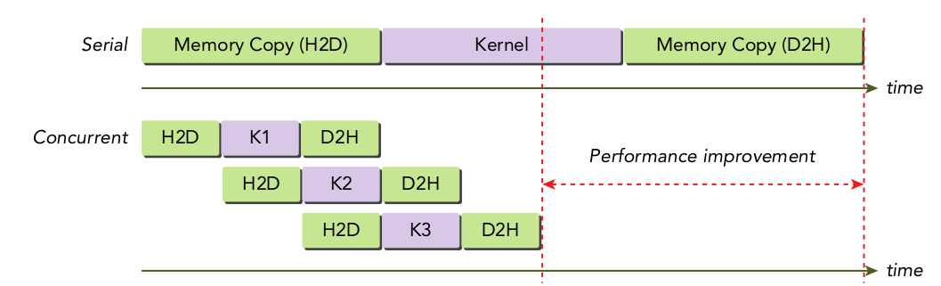
Streams et concurrence
Définition d’un stream : encapsulation d’une séquence d’opérations CUDA asynchrones qui s’exécutent sur le device dans l’ordre où elles ont été appelées par l’hôte.
Les opérations au sein d’un stream sont ordonnées
Les opérations appartenant à différents streams sont concurrentes (grid-level concurrency).
Intérêt : recouvrement des coûts des autres opérations (transferts de données).
Notes:
Il y a deux types de concurrence en programmation Cuda : concurrence au niveau kernel et concurrence au niveau Grid.
Ces opérations peuvent être des copies de données, des lancement de kernel, ou tout autre opération commandé par l’hôte mais exécutée par le device

Slide 31
Synchronization entre les streams
La séquentialité entre plusieurs streams peut être garantie en utilisant un flag à la création du stream => stream synchrone
Mécanismes de synchronisation :
Implicit : une allocation d’une locked-page, un cudaMalloc, etc.
Explicit :
Synchronisation au niveau device : l’hôte est bloqué jusqu’à ce que toutes les tâches se terminent
Synchronization stream : l’hôte est bloqué jusqu’à ce que toutes les opérations du stream se terminent
Synchronization event : un stream2/l’hôte est bloqué jusqu’à ce qu’un événement soit déclenché (par stream1)

